Slide 1


Chào mừng các em đến với tiết Tiếng Việt - Lớp 2
Notes:
Bài giảng thiết kế bởi: Hương Thảo - tranthao121006@gmail.com

Slide 2


Thứ Năm ngày 23 tháng 12 năm 2021
Tiếng Việt
Từ chỉ sự vật, hoạt động; Câu nêu hoạt động.

Slide 3
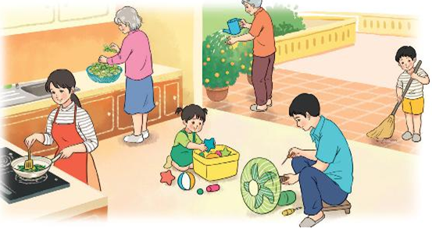
1. Dựa vào tranh, tìm từ ngữ:
a. Chỉ sự vật:
ông,
bà,
bố,
mẹ,
anh trai,
em gái,
rổ,
quạt,
chổi, ...
b. Chỉ hoạt động:
tưới cây,
vặt rau,
sửa quạt,
nấu ăn,
quét nhà, ...

Slide 4
2. Tìm 3 từ ngữ chỉ hoạt động trong đoạn thơ.
Mẹ may chiếc áo mới Khi ô tô hỏng máy
Lại thêu một bông hoa Mẹ chẳng sửa được cho
Anh cu Phương rất khoái Ba nối dây cót lại
Khen: Mẹ giỏi hơn ba! Xe chạy liền ro ro ...
(Đặng Hấn)

Slide 5
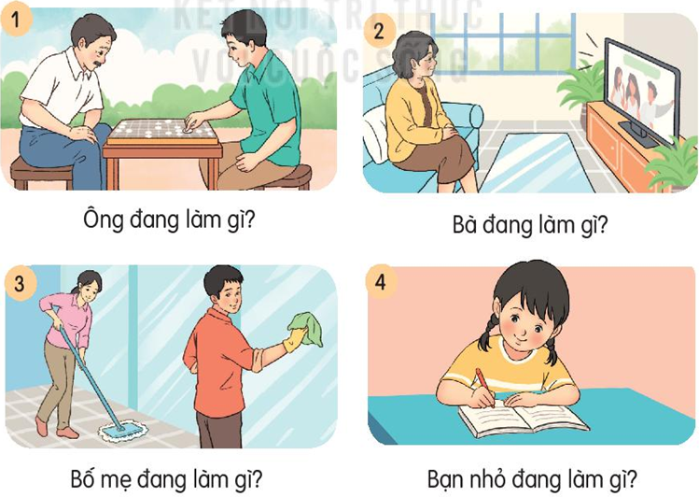
3. Quan sát tranh và trả lời câu hỏi.
Ông đang đánh cờ
Bà đang xem ti vi
Bố mẹ đang lau dọn nhà
Bạn nhỏ đang học bài.

Slide 6
Thứ Năm ngày 24 tháng 12 năm 2021
Tiếng Việt
Từ chỉ sự vật, hoạt động; Câu nêu hoạt động.
Bài 3 (tr 128)
1. ...................................................
2. ...................................................
3. ...................................................
4. ...................................................

Slide 7
Con có nhận xét gì về các câu này?
Ông đang đánh cờ
Bà đang xem ti vi
Bố mẹ đang lau dọn nhà
Bạn nhỏ đang học bài.

Slide 8



CỦNG CỐ BÀI HỌC
Notes:
Bài giảng thiết kế bởi: Hương Thảo - tranthao121006@gmail.com

